Slide 1
Русский язык
6
класс
Тема: Профессионализмы.
Термины.

Slide 2
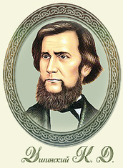
«Если вы удачно выберете труд и
вложите в него свою душу, то
счастье само вас отыщет»
К.Д. Ушинский

Slide 3
Профессионализмы – это слова,
употребляемые людьми одной профессии или
одного рода занятий.
Например, в математике – числитель, знаменатель;
в медицине – наркоз, шприц, скальпель.

Slide 4
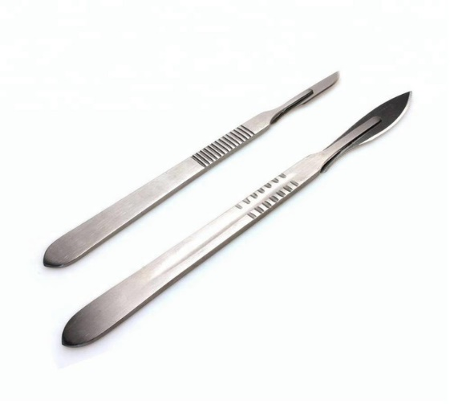
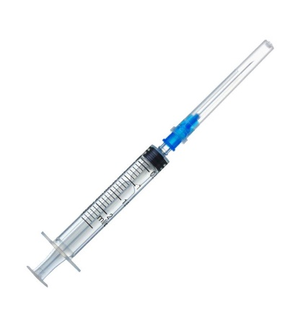
Скальпель – небольшой
хирургический нож, с дугообразным
лезвием для операций
Шприц — инструмент, применяемый в медицине для введения и выведения жидкости с использованием поршневого давления.

Slide 5
Словарно- орфографическая работа
Профессия
Профессиональный
Профессионализм
Из истории слов
ПРОФЕССИЯ. Заимств. в XIX в. из франц. яз. Профессия буквально — «(официальное) объявление (о своей специальности)», «официальное указание своего занятия».

Slide 6
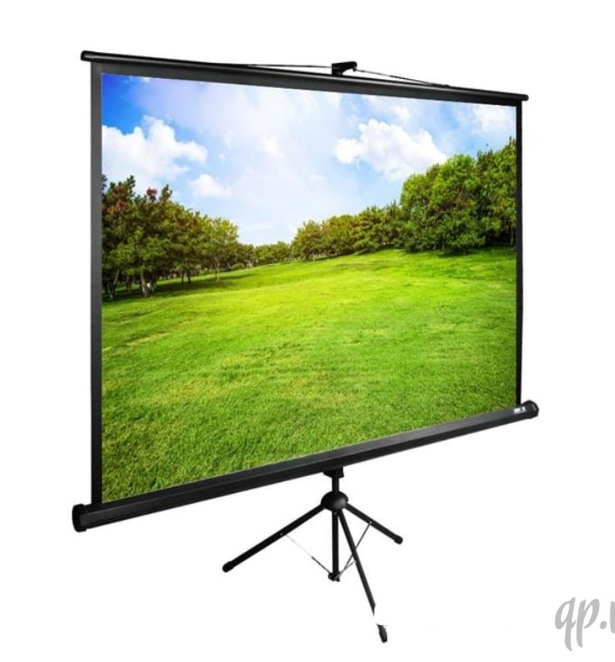
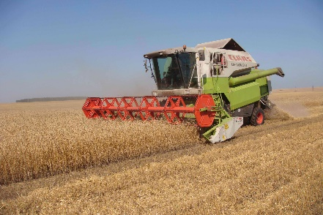
Благодаря широкому распространению
специальных предметов и понятий,
профессиональные слова иногда
переходят в разряд общеупотребительных.
Например:
экран
комбайн
глобус

Slide 7
Профессиональные слова разъясняются в особых
словарях-справочниках, в энциклопедиях.
Спец. – специальное
Техн. – техническое
Морск. - морское

Slide 8
Выпишите слова с чередующейся гласной.
У человека много на земле дел. Надо дерево посадить, коня к седлу приучить, дом
построить, сына вырастить. А еще
добрую песню сложить. И это далеко
не все, что должен совершить человек.
Но что бы ты ни делал: слагал песню
или растил сына,- ко всему надо приложить усилия, отдать свою душу.

Slide 9
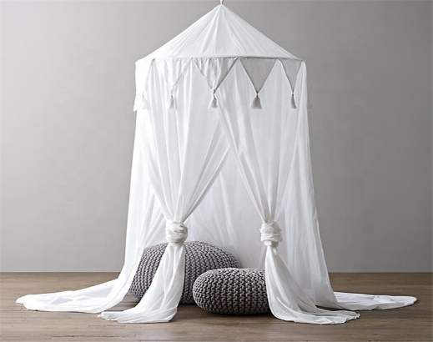
Буквы а – о в корнях – лаг- - - лож -
лож –
предложить
изложу
сложение
расположиться
лага –
предлагать
излагаю
слагаемое
располагаться
Исключение: ПОЛОГ

Slide 10
Запомни!
Мы, пока предполагали,
В корне букву А писали,
А когда предположили
Букву О употребили.
Ростовщик в Ростове жил,
Ростиславом звали.
Он росток себе купил прямо на базаре.
(+ отрасль)

Slide 11
У человека много на земле дел. Надо дерево
посадить, коня к седлу приучить, дом
построить, сына вырастить. А еще
добрую песню сложить. И это далеко
не все, что должен совершить человек.
Но что бы ты ни делал: слагал песню
или растил сына,- ко всему надо приложить усилия, отдать свою душу.

Slide 12
Основная мысль
У человека много на земле дел. Надо дерево
посадить, коня к седлу приучить, дом
построить, сына вырастить. А еще
добрую песню сложить. И это далеко
не все, что должен совершить человек.
Но что бы ты ни делал: слагал песню
или растил сына,-
ко всему надо приложить усилия,
отдать свою душу.

Slide 13
Задание.
Определите, для каких профессий характерны данные группы слов.
1. Телеграмма, сургуч, бандероль, квитанция, перевод.
1. ПОЧТАЛЬОН
2. Градусник, рентген, рецепт, массаж, таблетки.
2. ВРАЧ
3. Карбюратор, шины, аккумулятор, ключ зажигания, фары.
3. АВТОМОБИЛИСТ
4. Фокус, объектив, поза, ретушь.
4. ФОТОГРАФ
5. Мастерок, бетономешалка, кирпич, цемент, отвес.
5. СТРОИТЕЛЬ

Slide 14
Среди профессиональных слов выделяются
термины – это специальные слова, называющие
понятия науки, техники, искусства (фонетика, синтаксис,
орфограмма – употребляются в языкознании;
атом, молекула, сила, притяжение – в физике).

Slide 15
Упражнение 51.
Прочитайте предложения, выпишите профессионализмы и термины.
1.Кабина осветилась, стала ясно видна стрелка «дворника», бегающая взад и вперёд по стеклу.
(Ю. Крымов) 2.Над въездом в аллею висел «кирпич».
(А. Чаковский) 3.Типографские кавычки бывают двух видов: ёлочки и лапки.

Slide 16
4. Редактор показал Саше статью, занимавшую всю нижнюю часть газетной полосы, и сказал: «Вот что такое подвал». 5.Прилагательное синий в момент своего рождения значило блестящий, сияющий. Это общеславянское слово образовано было с помощью суффикса -н- от той же основы си-, что и глагол сиять. (Н.М. Шанский.)

Slide 17
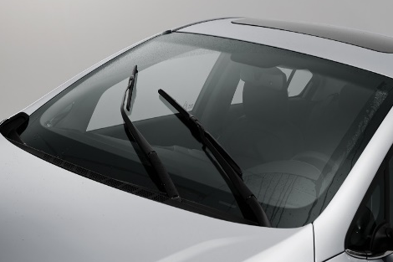
«дворник»
Стеклоочиститель (также «дворники») — это устройство, используемое для удаления капель дождя (влаги) и грязи с ветрового стекла автомобиля.
«кирпич»
Дорожный указатель
«Въезд запрещён»

Slide 18
«ёлочки и лапки»
«подвал»
прилагательное, суффикс, основа, глагол.

Slide 19
Упражнение №54
Прочитайте, найдите в словаре объяснение непонятных слов, выпишите словосочетания в следующей последовательности:
общеупотребительные слова; диалектные слова; профессионализмы.
Мамины шанежки, разноцветный зонтик, сферическая поверхность, дюжий парень, плодородная земля, новый ингалятор, срочная телеграмма, побежать в зеленя, играть на дуде, хороший карбюратор.

Slide 20
Общеупотребительные
слова
Профессионализмы
Диалектные
слова
разноцветный зонтик
сферическая поверхность
плодородная земля
новый ингалятор
Мамины шанежки
играть на дуде
срочная телеграмма
дюжий парень
хороший карбюратор
побежать в зеленя

Slide 21
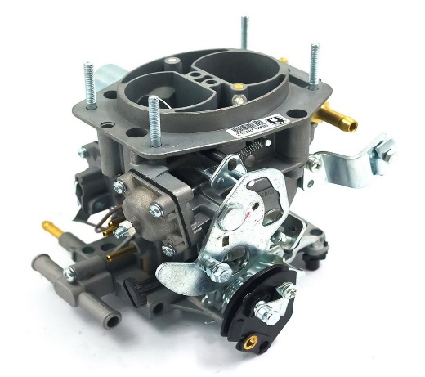
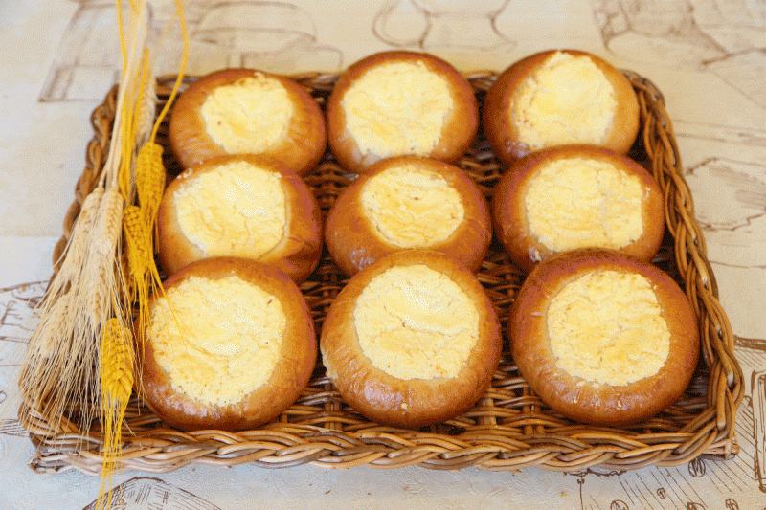
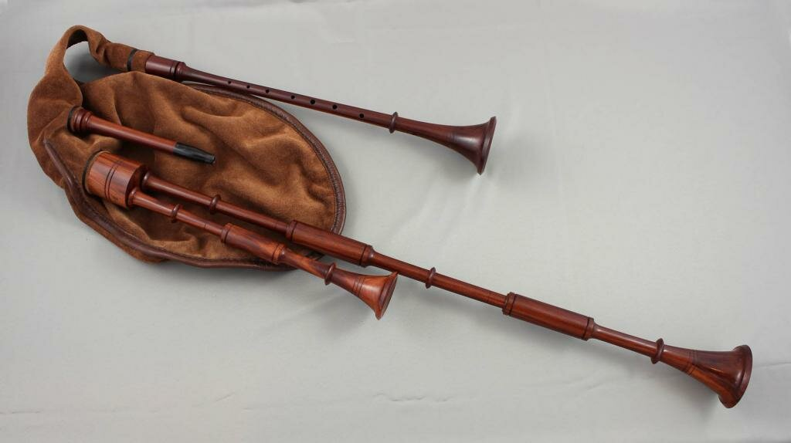
дюжий парень
карбюратор
шанежки
дуда

Slide 22
Сегодня на уроке
Мы поработали с лексикой:
-диалектами
-профессионализмами
-общеупотребительными слова

Slide 23
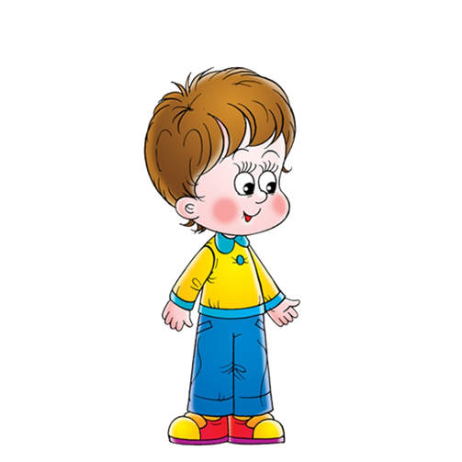
Задание.
Выполнить упражнение №53.

